Slide 1
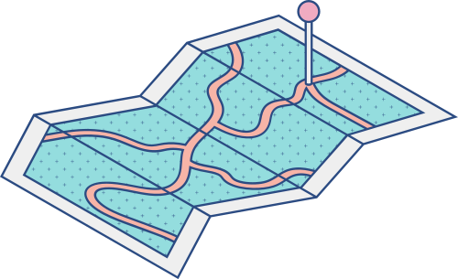





MACHINE LEARNING
Heart Failure Prediction
Memprediksi Penyakit Jantung Menggunakan Algoritma Regresi pada Machine Learning

Slide 2
Given Jeremia 160419118
Salsabilla Aryaning Putri 160419135
Safira Arinta Azzahra 160419158

Slide 3
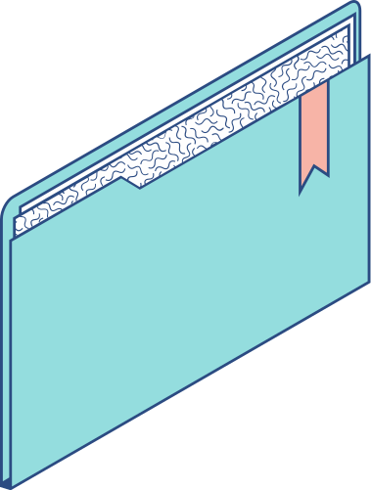
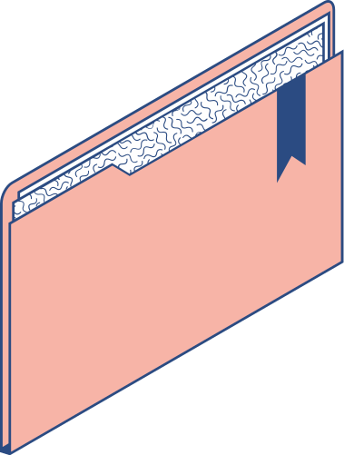

Agenda
TOPIK UTAMA DALAM PRESENTASI INI
Dataset
Preprocessing
Training
Metode
Model Evaluation
Aplikasi

Slide 4
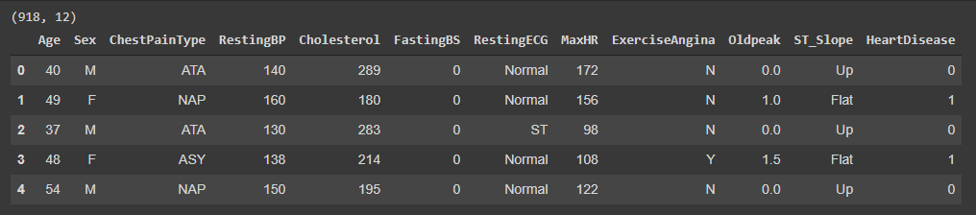
Dataset
Menggunakan dataset Heart Failure Prediction yang diperoleh dari Kaggle
Link Dataset : https://www.kaggle.com/fedesoriano/heart-failure-prediction
Feature : Age , Sex , Chest Pain Type , Resting Blood Pressure , Cholesterol . Fasting Blood Sugar , Max Heart Rate , Exercise Angina , ST_Slope
Target : Heart Disease

Slide 5
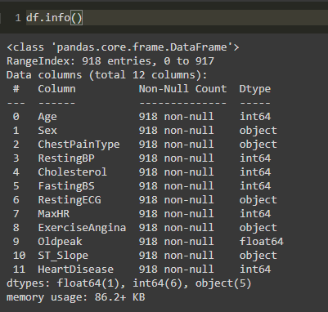
Dataset (2)
Feature | Description
Age | Umur
Sex | Jenis Kelamin
Chest Paint Type | Jenis Nyeri Dada
Resting BP | Tekanan Darah
Cholesterol | Nilai Kolestrol
Fasting BS | Gula Puasa
RestingECG | hasil elektrokardiografi saat istirahat
Max HR | Detak Jantung Maximal
Exercise Angina | Exercise Induced Angina
Old Peak | Depresi ST yang diakibatkan oleh latihan relative terhadap saat istirahat
ST_Slope | Kemiringan segmen latihan puncak ST

Slide 6
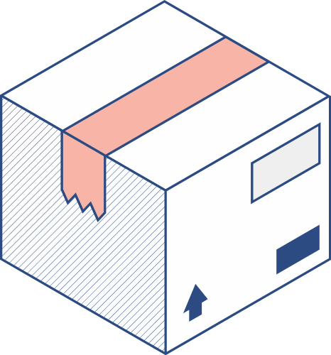


Preprocessing Data

Slide 7
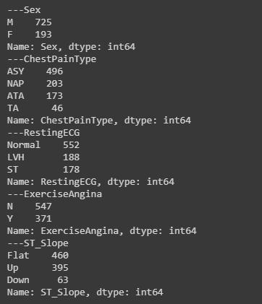
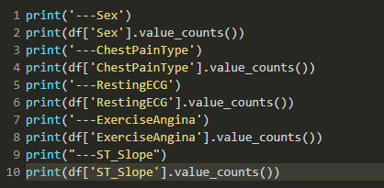
Encoding Data

Slide 8
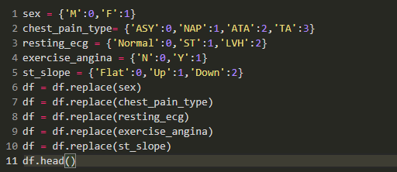
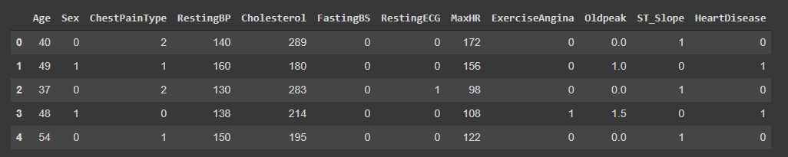
Encoding Data (2)

Slide 9
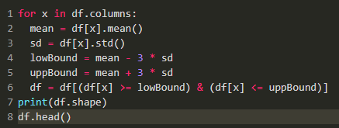
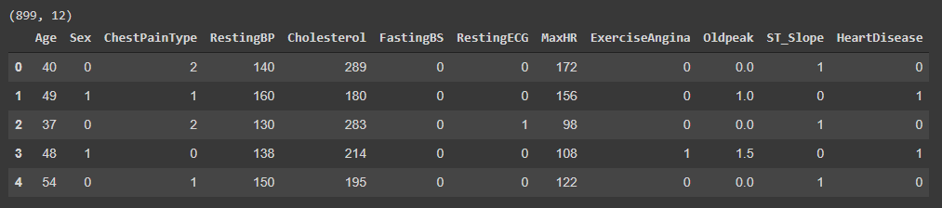
Detection Outlier

Slide 10

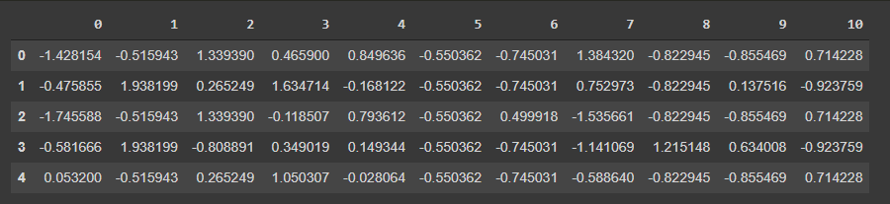
Standart Scaler

Slide 11

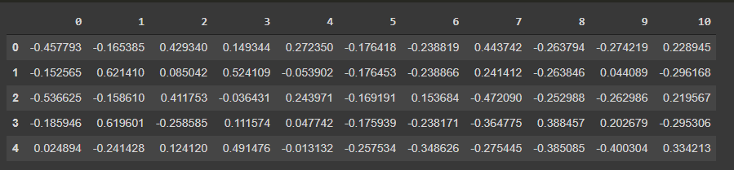
Normalizer

Slide 12

Training

Slide 13
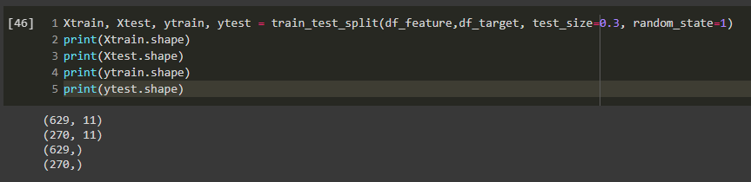

Testing 30%
Training 70%

Slide 14
Linear Regression

Slide 15
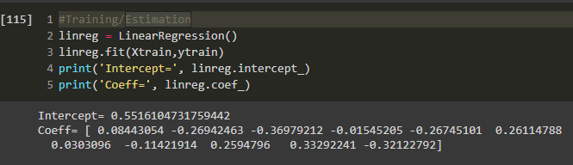

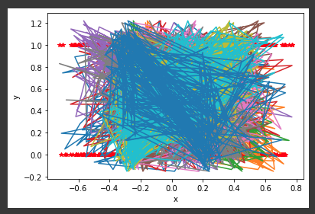
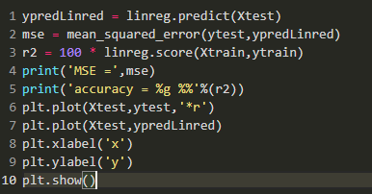

Slide 16
Polynomial Regression

Slide 17

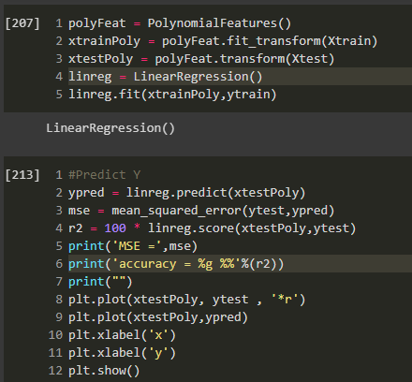
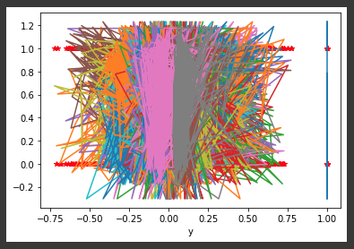

Slide 18
Logistic Regression

Slide 19
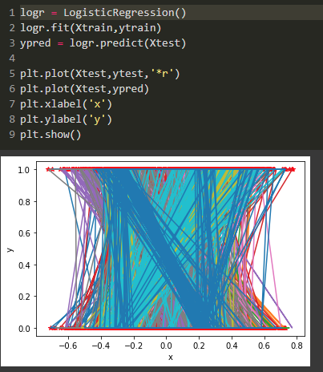
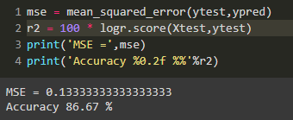

Slide 20

Model Evaluation
Metode | MSE | R^2 / Accuracy
Linear Regression | 0.11752794160467865 | 53.9292 %
Polynomial Regression | 0.11158588020889848 | 54.8077 %
Logistic Regression | 0.13333333333333333 | 86.67 %

Slide 21




Aplikasi

Slide 22
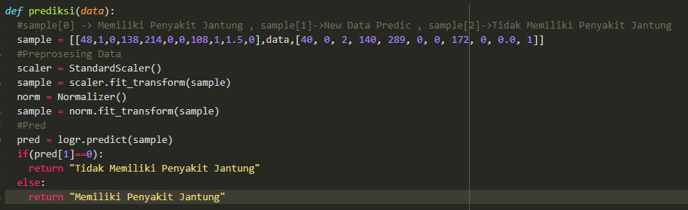

Slide 23
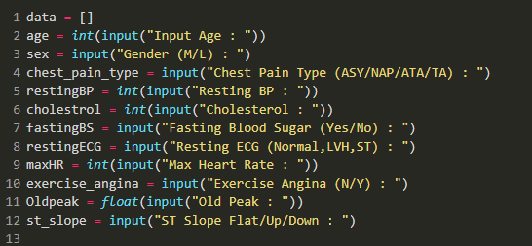

Slide 24
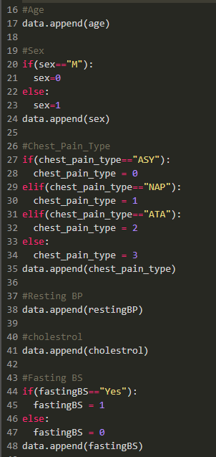
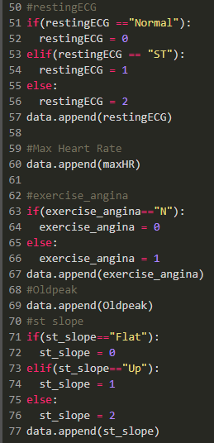


Slide 25
Feature | Pasien Pertama | Pasien Kedua
Umur | 43 | 36
Jenis Kelamin | Perempuan | Laki-laki
Jenis Nyeri Dada | TA | ATA
Tekanan Darah | 100 | 120
Nilai Kolesterol | 223 | 267
Gula Puasa | Tidak | Tidak
Hasil Elektrokardiografi Pada Saat Istirahat | Normal | Normal
Detak Jantung Maksimal | 142 | 160
Exercise Angina | Tidak | Tidak
Old Peak | 0 | 3
ST Slope | Up | Flat

Slide 26

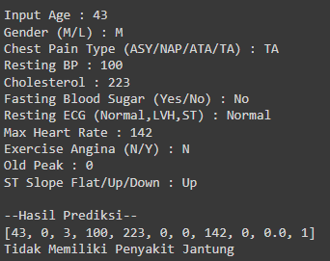
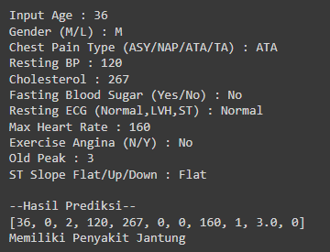

Slide 27

Thank You!

